Slide 1









CHÀO MỪNG CÁC EM
ĐẾN VỚI GIỜ HỌC

Slide 2


KHỞI ĐỘNG
Trái đất này là của chúng mình

Slide 3


Trong bài hát vừa rồi các sự vật và con vật nào được nhắc đến trong bài hát?
Trái đất, bầu trời xanh, quả bóng bay, Chim bồ câu, hải âu,..

Slide 4

Thứ năm ngày 20 tháng 04 năm 2022
Tập đọc
Một mái nhà chung

Slide 5

MỘT MÁI NHÀ CHUNG
Mái nhà của chim
Lợp nghìn lá biếc
Mái nhà của cá
Sóng xanh rập rình.
Mái nhà của dím
Sâu trong lòng đất
Mái nhà của ốc
Tròn vo bên mình.
Mái nhà của em
Nghiêng giàn gấc đỏ
Mái nhà của bạn
Hoa giấy lợp hồng.
Mọi mái nhà riêng
Có mái nhà chung
Là bầu trời xanh
Xanh đến vô cùng.
Mọi mái nhà riêng
Có mái nhà chung
Rực rỡ vòm cao
Bảy sắc cầu vồng.
Bạn ơi, ngước mắt
Ngước mắt lên trông
Bạn ơi, hãy hát
Hát câu cuối cùng:
Một mái nhà chung
Một mái nhà chung...
Định Hải

Slide 6
Luyện đọc dòng thơ

Slide 7
Tìm hiểu bài:
Luyện đọc:

Slide 8
Mái nhà của chim/
Lợp nghìn lá biếc//
Mái nhà của cá/
Sóng xanh dập dình.//

Slide 9
Bạn ơi,/ ngước mắt/
Ngước mắt lên trông//
Bạn ơi,/ hãy hát/
Hát câu cuối cùng://
Một mái nhà chung/
Một mái nhà chung...//

Slide 10
Luyện đọc:
Tìm hiểu bài:
- Dím (nhím)

Slide 11
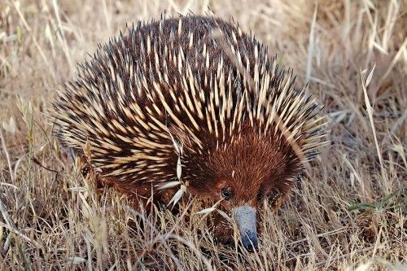
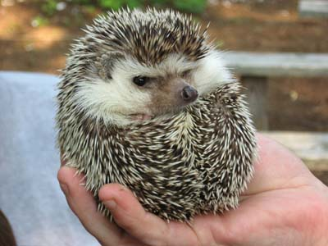
Loài gặm nhấm, có lông nhọn hình que, sống trong hang đất vùng đồi núi
Dím (nhím)

Slide 12
Luyện đọc:
Tìm hiểu bài:
- Dím (nhím)
- Gấc

Slide 13
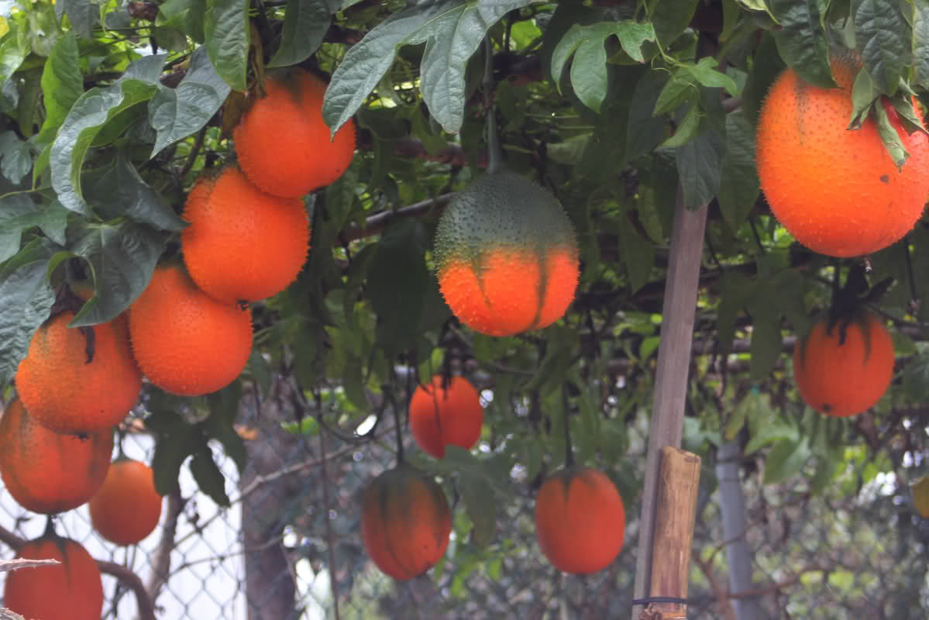
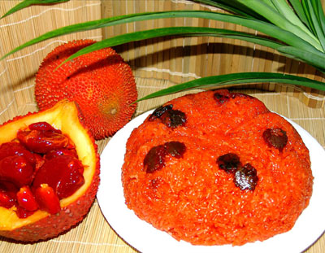
Gấc: cây leo, quả nhiều gai mềm, lúc chín ruột đỏ, thường dùng để trộn với gạo nếp thổi xôi

Slide 14
Luyện đọc:
Tìm hiểu bài:
- Dím (nhím)
- Gấc
- Cầu vồng

Slide 15

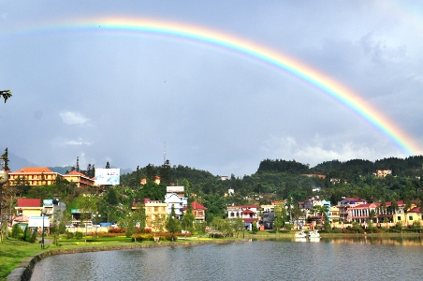

Slide 16
Luyện đọc nhóm

Slide 17
MỘT MÁI NHÀ CHUNG
Mái nhà của chim
Lợp nghìn lá biếc
Mái nhà của cá
Sóng xanh rập rình.
Mái nhà của dím
Sâu trong lòng đất
Mái nhà của ốc
Tròn vo bên mình.
Mái nhà của em
Nghiêng giàn gấc đỏ
Mái nhà của bạn
Hoa giấy lợp hồng.
Mọi mái nhà riêng
Có mái nhà chung
Là bầu trời xanh
Xanh đến vô cùng.
Mọi mái nhà riêng
Có mái nhà chung
Rực rỡ vòm cao
Bảy sắc cầu vồng.
Bạn ơi, ngước mắt
Ngước mắt lên trông
Bạn ơi, hãy hát
Hát câu cuối cùng:
Một mái nhà chung
Một mái nhà chung...
Định Hải

Slide 18

TÌM HIỂU BÀI
Câu 1: Ba khổ thơ đầu nói đến mái nhà riêng của ai?
Ba khổ thơ đầu nói đến mái nhà riêng của chim, của cá, của dím, của ốc và của bạn nhỏ

Slide 19

TÌM HIỂU BÀI
Câu 2: Mỗi mái nhà riêng có nét gì đáng yêu?
Mái nhà của chim là nghìn lá biếc
Mái nhà của cá là sóng xanh rập rình
Mái nhà của dím nằm sâu trong lòng đất
Mái nhà của ốc là vỏ tròn vo trên mình ốc
Mái nhà của bạn nhỏ có giàn gấc đỏ, hoa giấy lợp hồng

Slide 20
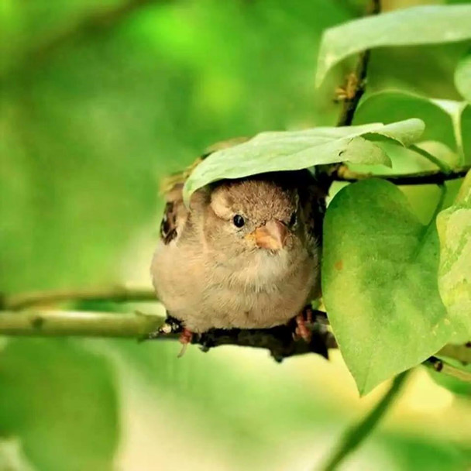
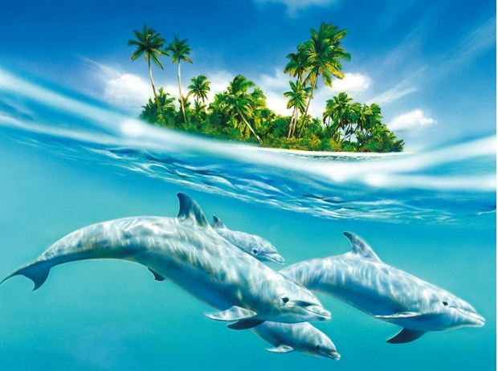
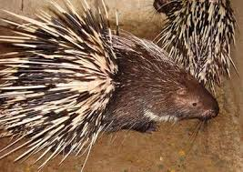
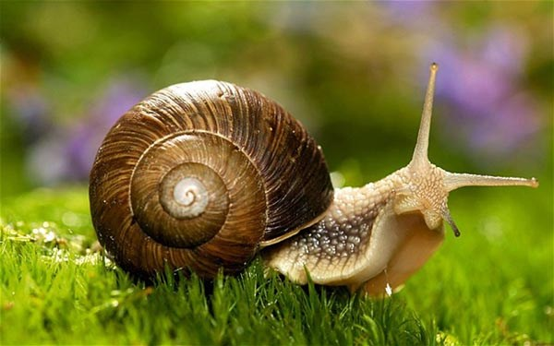
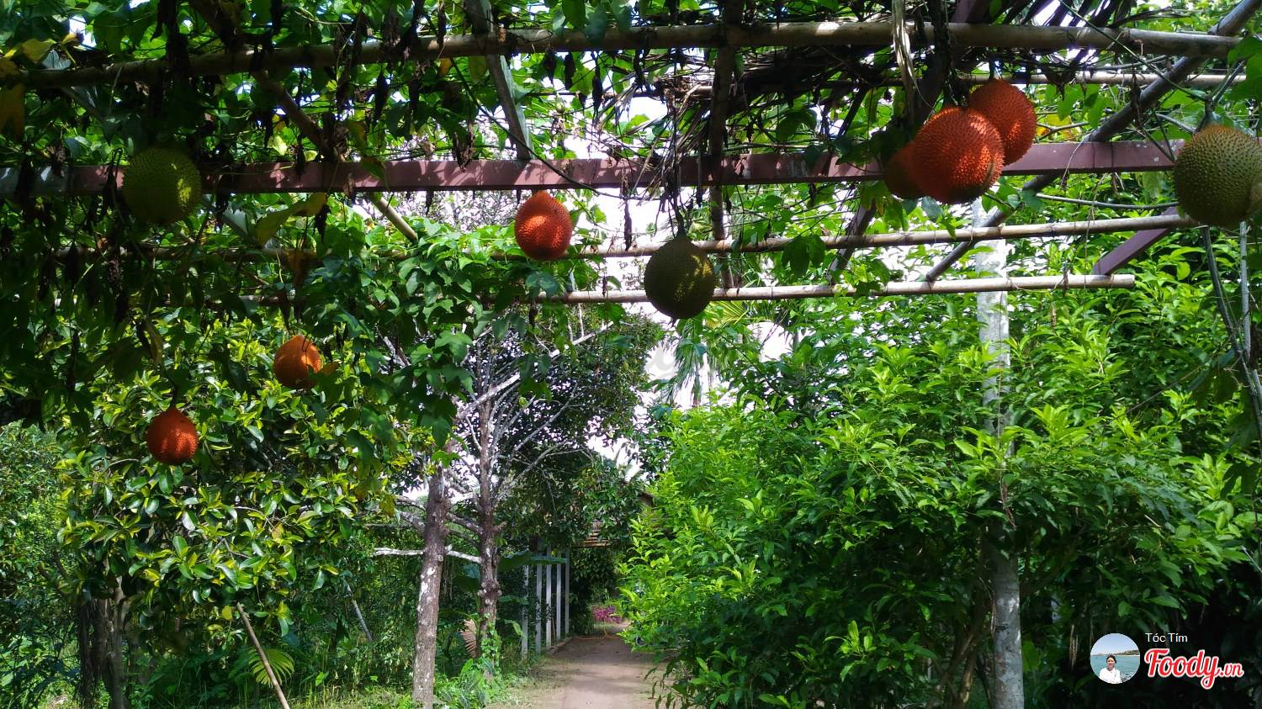
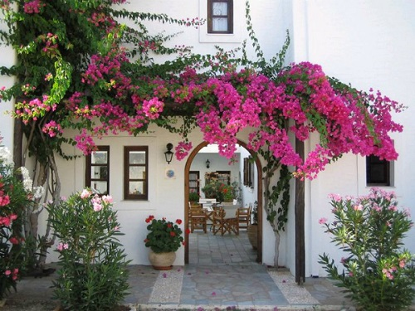

Slide 21
TÌM HIỂU BÀI
Câu 3: Mái nhà chung của muôn vật là gì?
Mái nhà chung của muôn loài vật là bầu trời xanh

Slide 22


Slide 23

Thứ Tư ngày 16 tháng 3 năm 2022
Tập đọc
Một mái nhà chung
TÌM HIỂU BÀI
Em muốn nói gì với những người bạn chung một mái nhà?

Slide 24
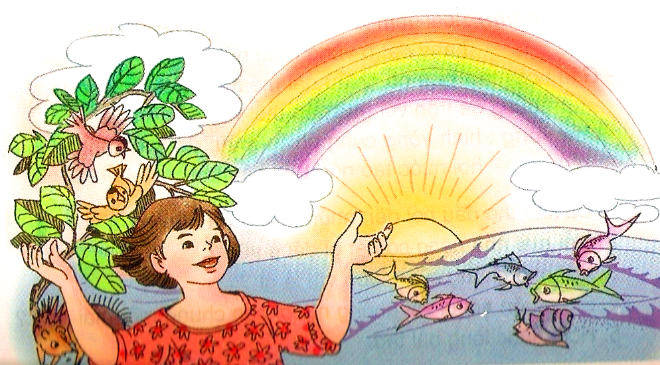
\
Notes:
Cac em quan sat trnh va cho biet trnh ve gi?( ve ban nho, ca, chim , oc ,cua…). Tat ca muon loai vat trn trai dat ai cung co 1 mai nha rieng nhung tat ca deu co chung 1 mai nha do la bau troi do la nd bai hoc hom nay

Slide 25

Nội dung
Mỗi vật đều có mái nhà riêng nhưng lại đều sống chung dưới một mái nhà chung đó là trái đất. Vậy hãy yêu thương, đoàn kết và bảo vệ mái nhà chung.

Slide 26
MỘT MÁI NHÀ CHUNG
Mái nhà của chim
Lợp nghìn lá biếc
Mái nhà của cá
Sóng xanh rập rình.
Mái nhà của dím
Sâu trong lòng đất
Mái nhà của ốc
Tròn vo bên mình.
Mái nhà của em
Nghiêng giàn gấc đỏ
Mái nhà của bạn
Hoa giấy lợp hồng.
Mọi mái nhà riêng
Có mái nhà chung
Là bầu trời xanh
Xanh đến vô cùng.
Mọi mái nhà riêng
Có mái nhà chung
Rực rỡ vòm cao
Bảy sắc cầu vồng.
Bạn ơi, ngước mắt
Ngước mắt lên trông
Bạn ơi, hãy hát
Hát câu cuối cùng:
Một mái nhà chung
Một mái nhà chung...
Định Hải

Slide 27
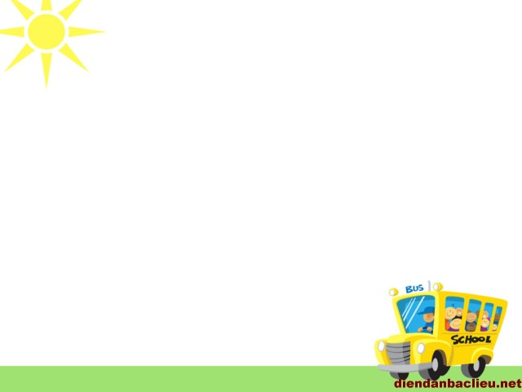
MỘT MÁI NHÀ CHUNG
Mái nhà của chim
Lợp ................biếc
Mái.....................cá
Sóng..........rập rình.
Mái nhà của dím
Sâu.................đất
Mái ..................ốc
Tròn......bên mình.
Mái nhà của em
Nghiêng..........đỏ
Mái................bạn
Hoa.......lợp hồng.
Mọi mái nhà riêng
Có …………chung
Là ………….xanh
Xanh đến …………
Mọi mái nhà riêng
Có ………………..
Rực rỡ ………...
Bảy ….. cầu vồng.
Bạn ơi, ngước mắt
Ngước ………trông
Bạn ơi, .………….
Hát ………cùng:
Một …………chung
Một ………..chung...
Định Hải

Slide 28
MỘT MÁI NHÀ CHUNG
Mọi ……………….
Có ………………..
Là ………………..
Xanh ……..………
Mọi ………………
Có ………………..
Rực ……….…cao
Bảy ………………
Bạn ơi,……………
Ngước ……………
Bạn ……………....
Hát ……………....
Một ……………...
Một ……………...
Định Hải
Mái .......................
Lợp .......................
Mái........................
Sóng.......................
Mái................ dím
Sâu.......................
Mái ......................
Tròn.....................
Mái nhà..............
Nghiêng..............
Mái......................
Hoa................hồng.

Slide 29
MỘT MÁI NHÀ CHUNG
Mọi ……………….
…..………………..
Là ………………..
…….……..………
……………………
Có ………………..
……………………
Bảy ………………
Bạn ………………
……………………
Bạn ……………....
…………………....
…….……………...
Một ……………...
Định Hải
Mái .......................
…….......................
Mái........................
..............................
…….......................
Sâu........................
……......................
Tròn......................
Mái……...............
…………..............
Mái......................
.............................

Slide 30

CỦNG CỐ - DẶN DÒ
Về nhà luyện đọc thêm để thuộc cả bài thơ “ Một mái nhà chung”
Xem trước bài “ Bác sĩ Y- éc-Xanh.

Slide 31




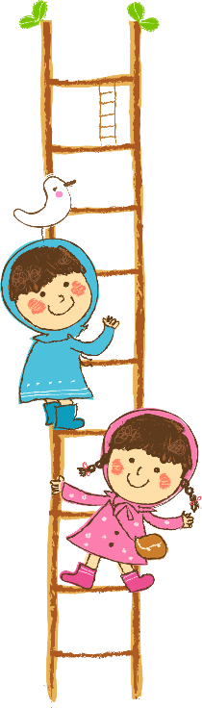

CHÀO TẠM BIỆT!
Chúc các em chăm ngoan, học giỏi

